Slide 1
Investigación de Operaciones II
Herman Alejandro Luna Acosta
Juan Francisco González Garrido

Slide 2
Elementos de Decisión
1.- Identificar y analizar el problema
2.- Identificación de los criterios para la toma de decisiones
3.- Asignación de ponderaciones a los criterios
4.- Desarrollo de alternativas
5.- Análisis de las alternativas

Slide 3
6.- Selección de una alternativa
7.- Implementación de la alternativa
8.- Evaluación de la efectividad de la alternativa

Slide 4
¿Qué es la incertidumbre?
Certeza: Una situación de certeza es aquella en la que un sujeto tiene información completa sobre una situación determinada, sobre cómo evolucionará y conoce el resultado de su decisión.
Incertidumbre: Una situación de incertidumbre es aquella en la que un sujeto toma la decisión sin conocer del todo la situación y existen varios resultados para cada estrategia.

Slide 5
Tabla de beneficios / Tabla de decisión
Muchos procesos de toma de decisiones pueden ser tratados por medio de tablas de decisión.
Los diferentes estados que puede presentar la naturaleza: e1, e2, ..., en.
Las acciones o alternativas entre las que seleccionará el decisor: a1, a2,...,am.
Las consecuencias o resultados xij de la elección de la alternativa ai.

Slide 6
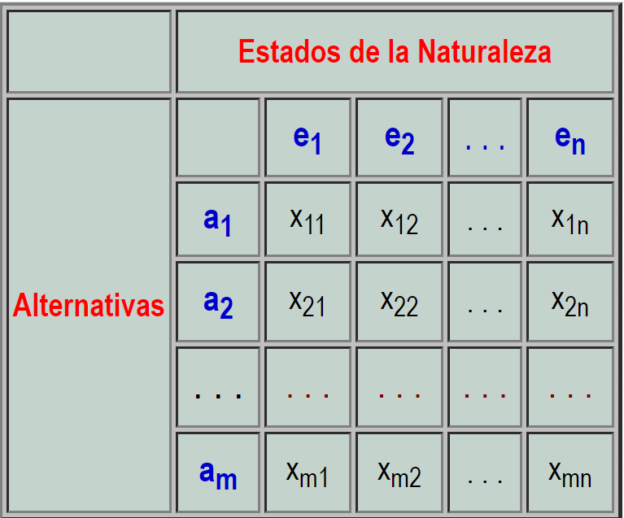
El formato general de una tabla de decisión es el siguiente:

Slide 7
Pérdida de Oportunidad
Es un método para analizar una decisión. Es la pérdida de ganancia que se pierde cuando tomamos una decisión, debido a que desconocemos la naturaleza del problema.

Slide 8
Pérdida de Oportunidad Esperada
Es el costo de no elegir la mejor solución.
Mejor opción Otra opción

Slide 9
Ejemplo
Una empresa Nacional de televisión está valorando la posibilidad de fabricar un episodio piloto destinado a una serie de programas para una importante red de televisión. La red podría rechazar el programa piloto y la serie, pero también es posible que adquiera el programa para uno o dos años. La empresa Nacional de televisión puede decidir fabricar el programa o transmitir los derechos de la serie a un competidor por $100.000. En el siguiente cuadro de resultados se resumen las utilidades:

Slide 10
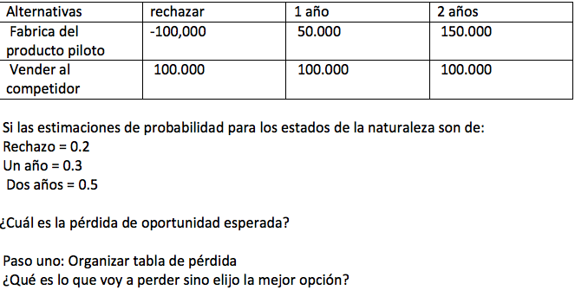

Slide 11
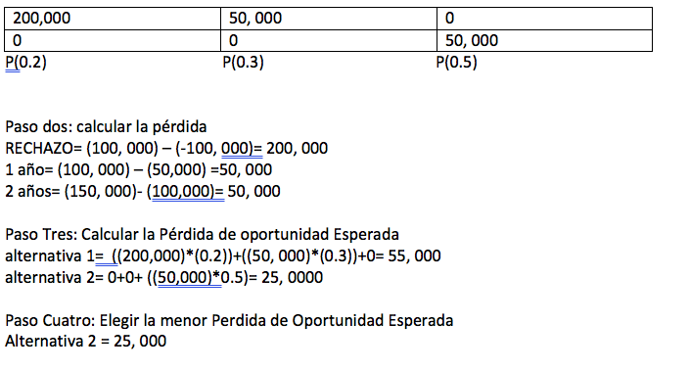

Slide 12
Maximin
El criterio maximin supone maximizar el resultado mínimo, es decir el decisor quiere asegurarse la elección mejor en caso que se de la situación más desfavorable. Es pesimista. Es útil en situaciones muy inciertas, si quieren evitarse riesgos o si existe conflicto.

Slide 13
Maximax
El criterio maximax consiste en maximizar el máximo; escoger el resultado máximo entre los mejores de cada alternativa. El decisor es optimista.

Slide 14
Minimax
El criterio minimax plantea elegir en función de lo que se dejará de ganar. Por tanto, en primer lugar debe calcularse el máximo coste de oportunidad de cualquier opción y, en segundo lugar, elegir el menor de ellos.

Slide 15
Ejemplo
Supongamos que una empresa quiere realizar una campaña publicitaria. Se le presentan 3 posibilidades: radio (15 minutos de lunes a jueves en un espacio), TV (1 spot cada semana sobre las 12h) y prensa (1 anuncio 2 días a la semana los lunes y los jueves). Como han hecho campañas anteriormente se han podido valorar los resultados de las diferentes posibilidades del siguiente modo:

Slide 16
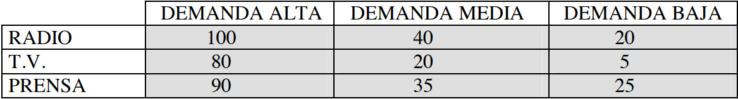
Si la demanda de mercado se mantiene alta, la campaña publicitaria en la radio garantiza los mejores resultados. Si la demanda de mercado se mantiene baja, la campaña publicitaria que garantiza los mejores resultados es la prensa. ¿Qué medio de comunicación elegirías?

Slide 17
El pesimista adoptará el MAXIMIN, es decir, escoger el mejor resultado de entre la peor situación. El peor escenario (o peor situación) es que la demanda sea baja. El mejor resultado en el peor escenario es: PRENSA.

Slide 18
El optimista adoptará el criterio MAXIMAX, el mejor de los mejores. El mejor escenario es la demanda alta. El mejor de los mejores es: RADIO.

Slide 19
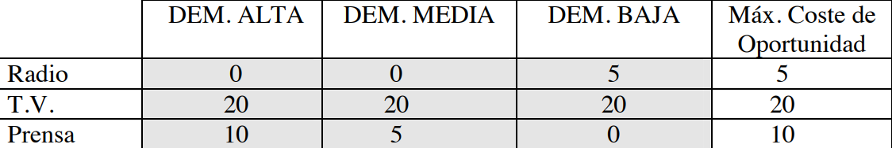
Con el MINIMAX se escoge el mínimo de los máximos costes de oportunidad posibles. Calculamos la matriz de costes de oportunidad:
Elegirá el mínimo de los máximos costes de oportunidad: RADIO.

Slide 20
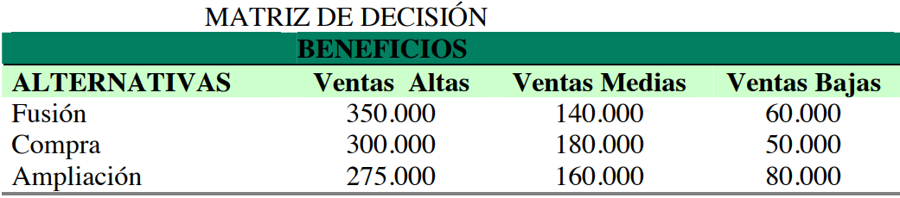
Ejercicio
Los directivos de la agencia de viajes de Barcelona Cabarna.SA quieren plantear una estrategia de expansión hacia el resto de comarcas, por lo que se plantea si fusionarse con la empresa Sol SA, comprar la empresa de la competencia o bien ampliar sus instalaciones.

Slide 21
Valor de Información Perfecta
Información Perfecta: Se cumple con certeza la predicción.
Información Imperfecta: un estimado. NO TIENE CERTEZA Y DESCONOCE INFORMACIÓN
Si la persona que decide tuviera información acerca de qué estado de la naturaleza se va presentar, preferiría en cada caso por la mejor alternativa.

Slide 22
Lo que él ganaría con esta decisión recibe el nombre de valor esperado monetario con información perfecta.
El valor de la información perfecta, será la diferencia entre lo que ganaría contando con información perfecta Y lo que ganarías sin ella.

Slide 23
